Slide 1
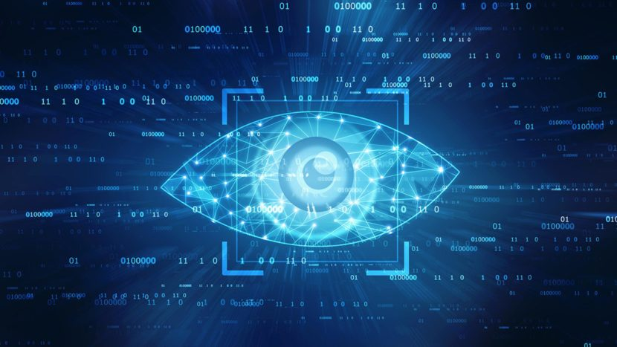
SEGMENTACIÓN Y RECONOCIMIENTO DE CARACTÉRES EN PLACAS DE MATRÍCULA
Saúl RODRÍGUEZ NARANJO | VISIÓN POR COMPUTADOR | INGENIERÍA INFORMÁTICA | 2023 - 2024

Slide 2
ÍNDICE
Objetivo
01
Etapa de Segmentación de Caracteres
02
Etapa de Reconocimiento de Caracteres
03
Conclusiones
04
Valoración Personal de la Asignatura
05

Slide 3
Objetivo
Presentación de objetivo del trabajo

Slide 4
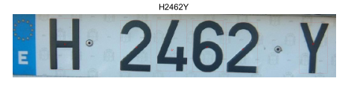
Objetivo
El principal objetivo es implementar un algoritmo que segmente y reconozca los números y las letras de imágenes de placas de matrícula a partir de una única función: Funcion_Reconoce_Matricula (RutaImagen)
La función producirá como resultado una figure que contenga la imagen original de entrada y el título de la ventana formado por los caracteres reconocidos.
Para ello se plantean dos fases para el desarrollo: Segmentación de caracteres y reconocimiento de caracteres.

Slide 5
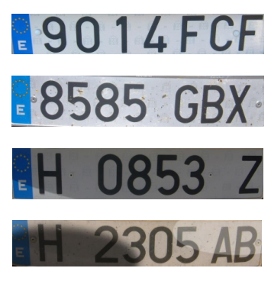

Objetivo – Segmentación de caracteres
Se segmentan los pixeles de la imagen original que integra cada carácter de la matrícula y se obtiene su bounding box, que es el rectángulo más pequeño que delimita dichos pixeles. Para ello se establece una casuística y ciertos principios de aplicación. Además, se deberán utilizar las matrículas dentro de \Material_Imagenes_Plantillas\01_Training para desarrollar el algoritmo.

Slide 6

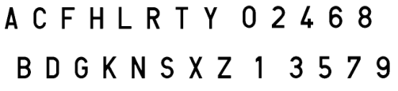
Objetivo – reconocimiento de caracteres
Se deben reconocer los caracteres que integran las matrículas proporcionadas en las imágenes de training.
Para ello se realizará correlación bidimensional normalizada, que evalúa la similitud del carácter desconocido con plantillas generadas a priori de caracteres conocidos. El reconocimiento se decide según la plantilla para la que se alcanza máxima solicitud.

Slide 7
Etapa de segmentación de caracteres
Objetivo, Material facilitado, Metodología, Resultados.

Slide 8
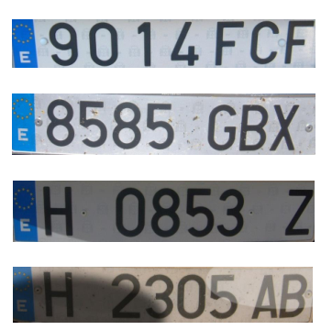

Etapa de segmentación de caracteres
Segmentar en la imagen original los píxeles que integran cada carácter de la matrícula y obtener la región compuesta por el rectángulo más pequeño que delimita dichos píxeles (“bounding box‟).
El algoritmo de segmentación debe ser desarrollado teniendo en cuenta exclusivamente las imágenes disponibles en \Material_Imagenes_Plantillas\01_Training

Slide 9
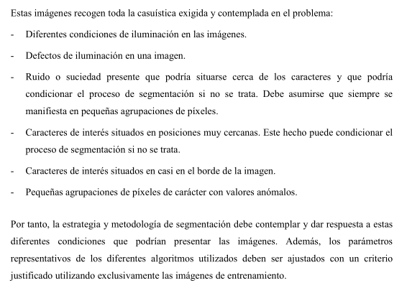
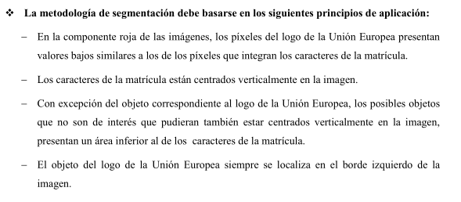
Etapa de segmentación de caracteres

Slide 10
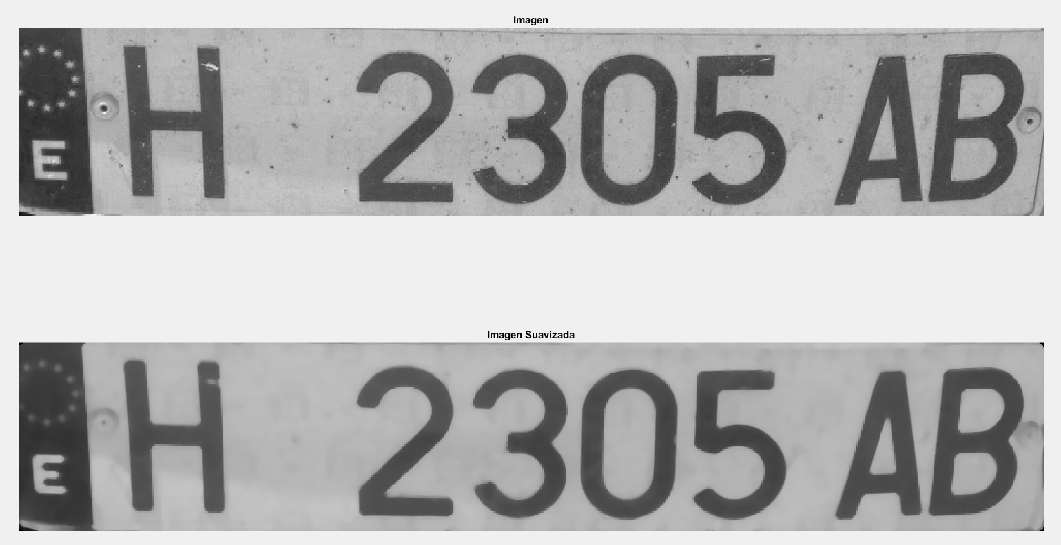
Etapa de segmentación de caracteres
Se ha elaborado una función caracteres = segmentacionDeCaracteres(imagen) que lleva a cabo esta etapa.
Ateniendonos a la casuística, ya que existe ruido o suciedad presente cerca de los caracteres se utiliza el filtro de la mediana para intentar reducirlo.
Al manifestarse el ruido en pequeñas agrupaciones de pixeles, un buen candidato indicado es el filtro de la mediana, ya que es efectivo al eliminar el ruido de sal y pimienta, que aparece como pixeles blancos o negros dispersos en la imagen.
Se utiliza una máscara de 9x9 ya que al ser más grande elimina mejor el ruido de sal y pimienta.

Slide 11
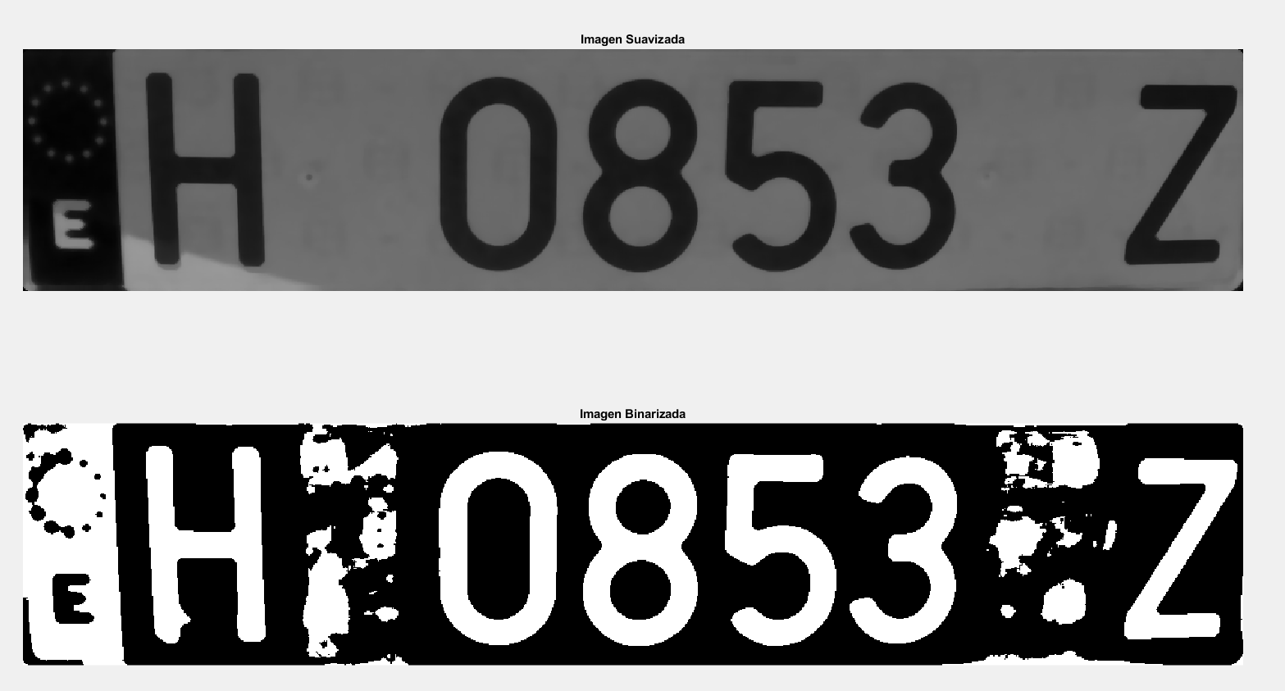
Etapa de segmentación de caracteres
Posteriormente se debe binarizar la imagen para poder separar los objetos del resto de la imagen. Es decir, se representa la imagen con dos valores 0 o 1, quedando los objetos marcados en blanco sobre fondo negro.
Se debe binarizar la imagen con un método adecuado, ya que existen imágenes dentro del proceso de testing que presentan fallos en la iluminación, lo cual afecta al valor de la escala de grises en esas zonas. Una umbralización global resultaría ineficiente en este caso.
El método que mejor resultados ofrece es la umbralización local de la imagen para binarizarla, ya que tiene en cuenta las variaciones en función de la iluminación. Se utiliza una función auxiliar que la implementa: imagenBinarizadaUmbralLocal = binarizaUmbralLocal(imagen).

Slide 12




Etapa de segmentación de caracteres
Una vez binarizada la imagen se procede a extraer sus bounding boxes, esto se realiza mediante la etiquetación de la imagen mediante bwlabel, que asigna etiquetas numéricas a cada región conectada.
Cuando ya está etiquetada la imagen, se extraen las bounding boxes, junto con el área de cada región de interés con regionprops, una función de Matlab que mide las propiedades de cada uno de los objetos de la imagen binaria etiquetados por bwlabel.
Obtenidas el área y las bounding boxes, se filtran aquellas que cumplen con un cierto tamaño de área que se ha aproximado mediante prueba y error.

Slide 13
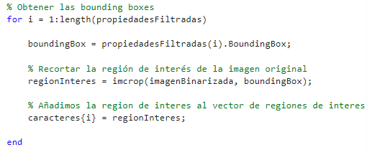

Etapa de segmentación de caracteres
Finalmente se obtienen las bounding boxes dentro de este umbral definido por las áreas, y se almacenan.

Slide 14
ETAPA DE RECONOCIMIENTO DE CARACTERES
Objetivo, Material facilitado, Metodología (descripción de la metodología), Resultados, Análisis cuantitativo del algoritmo de reconocimiento.

Slide 15

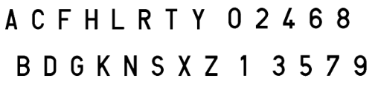
ETAPA DE RECONOCIMIENTO DE CARACTERES
Se busca reconocer los caracteres que integran las matrículas proporcionadas en las imágenes de training y de test disponibles en \Material_Imagenes_Plantillas\01_Training y \Material_Imagenes_Plantillas\02_Test.
Para ello se utilizan las plantillas disponibles \Material_Imagenes_Plantillas\00_Plantillas y poder hacer correlación bidimensional normalizada

Slide 16
ETAPA DE RECONOCIMIENTO DE CARACTERES
Se implementa la función reconocimientoDeCaracteres(caracteresImagen) para esta etapa, que recibe como parámetro de entrada los caracteres separados detectados en la anterior etapa.
Se itera sobre cada carácter detectado, comparándolo con cada plantilla en su respectivo ángulo mediante correlación bidimensional, llevada a cabo por una función de utilidad: Funcion_CorrelacionEntreMatrices(Matriz1, Matriz2). Esta función recibe como parámetro el carácter recortado y la plantilla en el ángulo correspondiente. Ambas deben estar en el mismo tamaño, para logarlo se utiliza la función imresize.
El resultado final de esta función es devolver la cadena de caracteres que forma la matrícula.

Slide 17
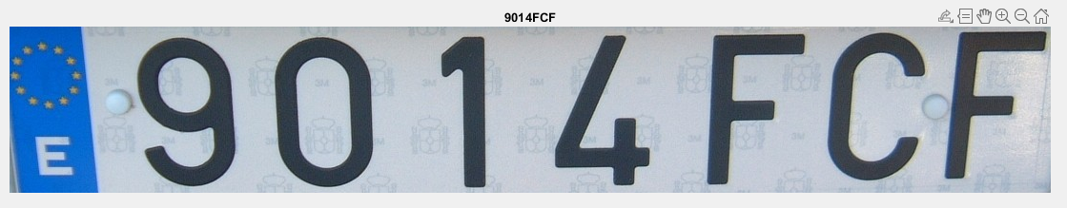
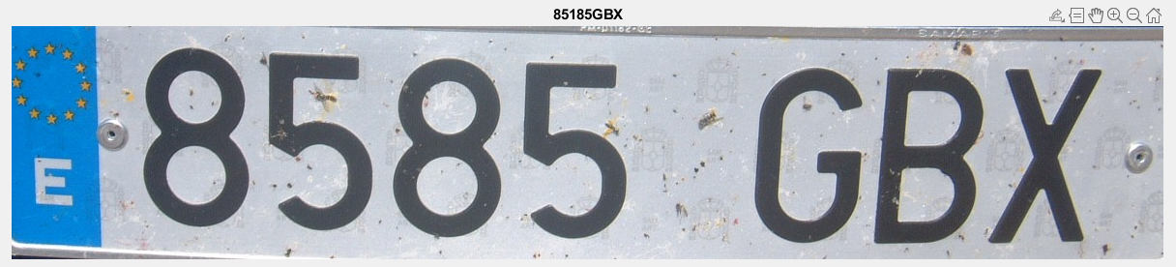
ETAPA DE RECONOCIMIENTO DE CARACTERES
Se logra el siguiente resultado, no exento de errores, también se detectan matrículas que al haber regiones de interés más allá de los caracteres, producen resultados incorrectos.

Slide 18
Conclusiones
Conclusiones respecto al reconocimiento de caracteres

Slide 19
CONCLUSIONES
A pesar de haber utilizado valores umbrales para el área que delimitan los caracteres de la matricula, existe margen de error que detecta elementos ajenos, por lo que no se tiene la precisión deseada del 100%.
El filtrado de las imágenes para la eliminación del ruido no ha logrado eliminarlo por completo, pero si atenuarlo bastante, aun así, no se ha podido generar una imagen binarizada limpia debido a esto.
En términos generales se ofrecen unos resultados si bien no perfectos, aceptables.

Slide 20
Valoración personal de la asignatura
Valoración general

Slide 21
VALORACIÓN PERSONAL DE LA ASIGNATURA
La asignatura si bien presenta un desafío considerable para aquellos estudiantes alejados de la rama de computación, complementa su formación con conocimientos muy interesantes y que ejercen de una base necesaria para desarrollar las competencias del alumno como ingeniero.
En cuanto a mi caso personal, estudiante de la rama de software, doy una buena valoración a los contenidos ya que considero que han mejorado mi entendimiento lógico y matemático, además de formarme más allá de los conocimientos propios de la rama que curso.
Sin duda una asignatura interesante que recomendaría a todo alumno de la carrera.

Slide 22

Gracias

